Slide 1

Работа на биполярен транзистор като ключ

Slide 2
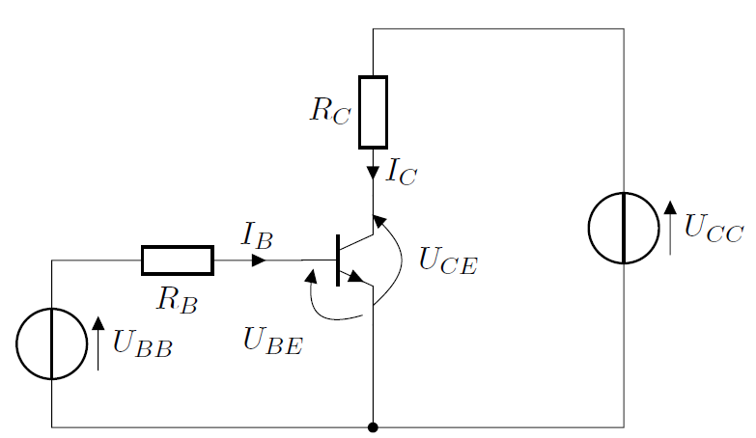
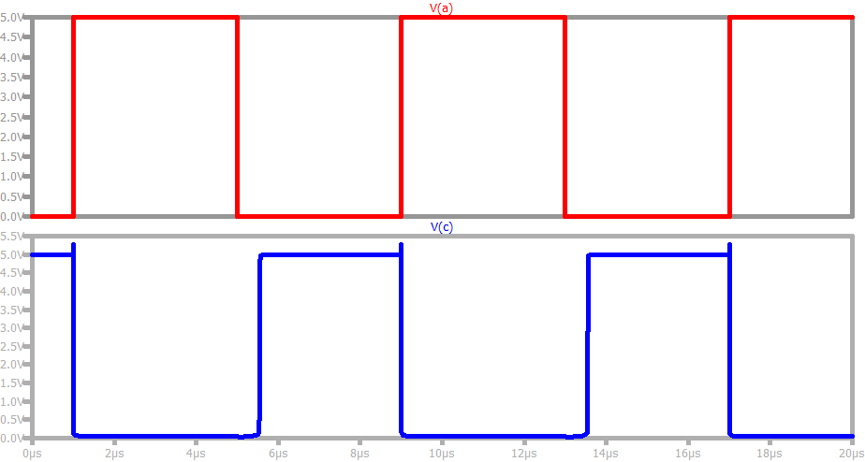
Ключ общ емитер
Състоянието на ключа се определя от амплитудата на входния импулс.

Slide 3
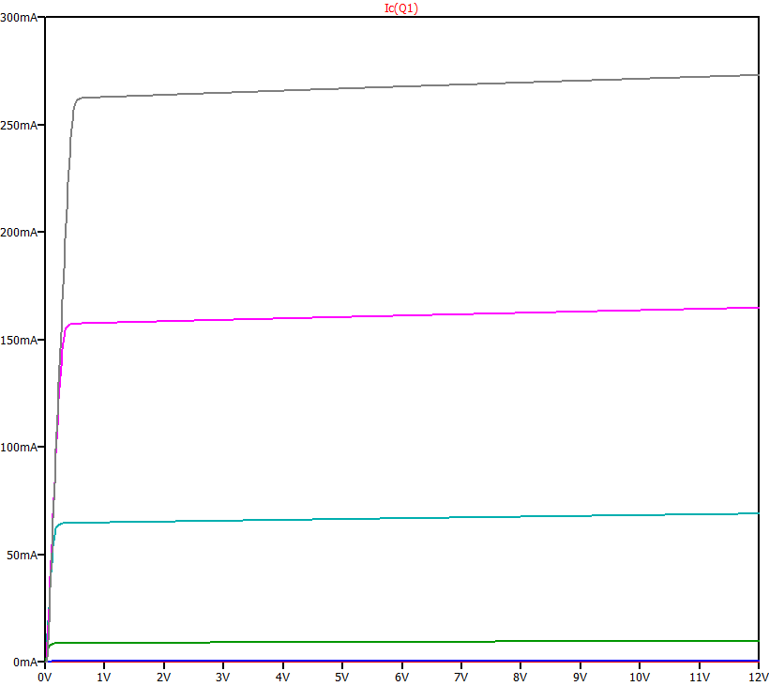
Режими на работа на биполярен транзистор
насищатне
saturation
Ube=1V
емитерен преход – право включване
колекторен преход – право включване
Ucc/Rc
активна област
емитерен преход – право включване
колекторен преход – обратно включване
Ube=0.9V
Q
Ube=0.8V
Ube=0.7V
отсечка / cutoff
Ucc
емитерен преход – обратно включване
колекторен преход – обратно включване

Slide 4
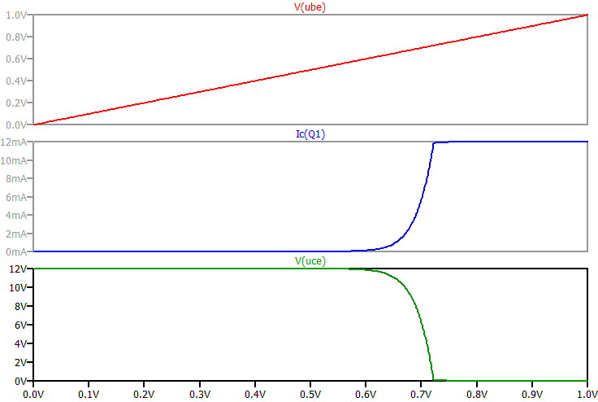
Режими на работа на биполярен транзистор
насищатне / saturation
активна област
Ube=1V
отсечка / cutoff
активна област
Ube=0.9V
Ube=0.8V
Ube=0.7V
отсечка / cutoff

Slide 5
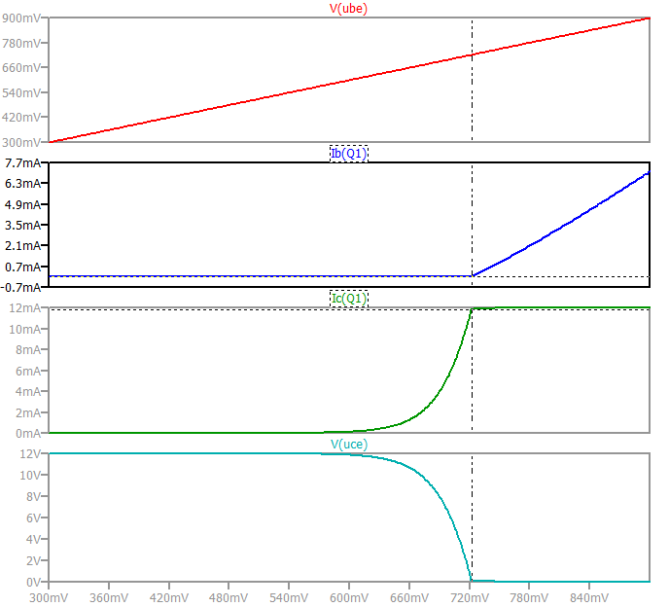
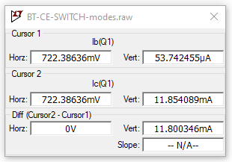
Режим на насищане
I_{Bsat}
I_{Bsat}
I_{Csat}
I_{Csat}
насищатне
активна област
отсечка

Slide 6
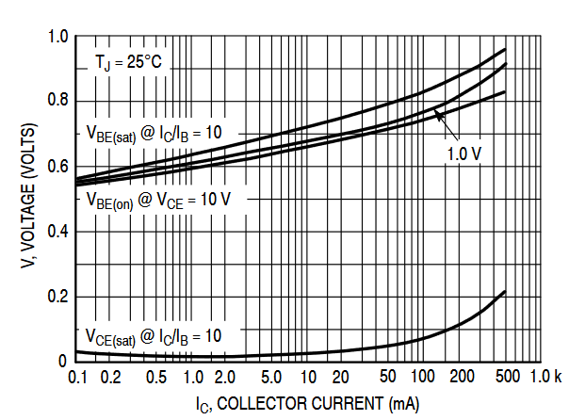
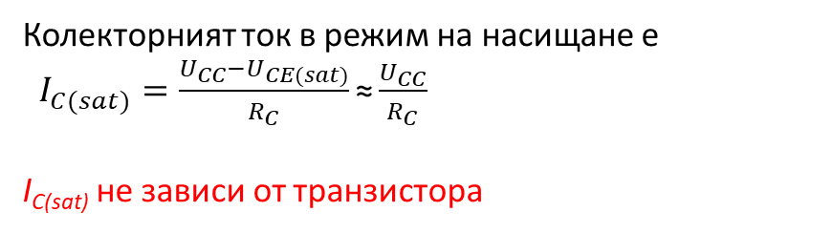
Режим на насищане
В режим на насищане двата прехода се включват в права посока. Te инжектират токоносители в базата и напрежението U_{CE} = U_{CE(sat)} ≈ 0,1 ÷ 0,3 V.
Колекторният ток в режим на насищане e
$I_{C(sat)}=\frac{U_{CC}−U_{CE(sat)}}{R_{C}}\text{≈}\frac{U_{CC}}{R_{C}}$
I_{C(sat)} не зависи от транзистора

Slide 7

Условие за настъпване на насищане
Условието транзисторът да навлезе в режим на насищане е базисният ток да е по-голям от базисния ток на насищане.
Тогава I_{C} = I_{Csat} = $\frac{U_{CC}}{R_{C}}$
I_{B} > I_{Bsat}
В режим на насищане не важи условието I_{C} = β.I_{B}
Насищане може да настъпи при много малки токове, тъй като то не зависи от големината на тока, а от съотношението между токовете I_{B} и I_{Bsat}.
Степен на насищане
$$N=\frac{I_{B}}{I_{Bsat}}$$
I_{B} > I_{Bsat}
N = 2 ÷ 5

Slide 8
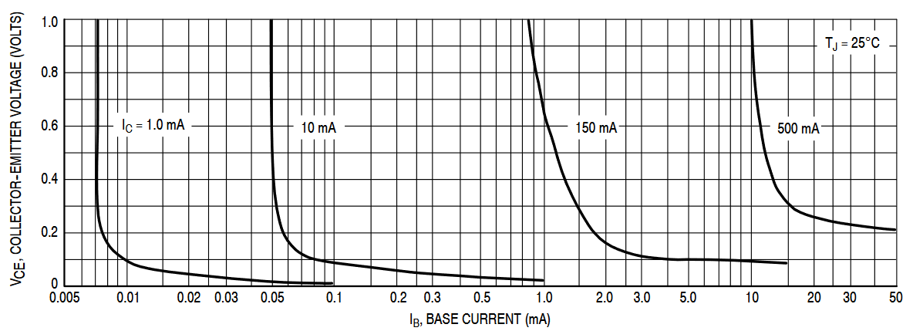
Collector saturation region
насищане
2N2222

Slide 9
Oпределяне на режима, I_{C} и U_{CE}
Алгоритъм за решаване
1) Ако U_{BB} < 0.7V Транзисторът е запушен →
I_{B}= 0, I_{C}= βI_{B} = 0, U_{CE}= U_{CC}
С това задачата е решена.
2) Ако U_{BB} > 0.7V Транзисторът е отпушен (*).
Необходимо е да се определи режима – активен или насищане.
3) Проверка на режима
$$I_{B}=\frac{U_{BB}−U_{BE}}{R_{B}}$$
$$I_{Bsat}=\frac{I_{Csat}}{β}$$
$$I_{Csat}=\frac{U_{CC}}{R_{C}}$$
Изчисляват се I_{B} и I_{Bsat}
4) Ако I_{B} ≤ I_{Bsat} → Активен режим → I_{C} = β.I_{B} и U_{CE} = U_{CC} – I_{C}.R_{C}
5) Ако I_{B} > I_{Bsat} → Режим на насищане → I_{C} = I_{Csat} и U_{CE} = U_{CC} - I_{Csat}.R_{C} = 0V
(*) Това предположение е валидно ако Rb не е твърде голямо – например стотици мега Ома.

Slide 10
Задачи за постоянно-токов режим
Проверка за отпушен транзистор.
U_{BB} = 400mV = 0,4V < 0,7V Следователно транзисторът е запушен.
I_{B} = 0 I_{C} = β.I_{B} = 0,
U_{CE} = U_{CC} – I_{C}.R_{C} = U_{CC} – 0.R_{C} = U_{CC} = 12V
U_{BB} = 400mV, U_{CC} = 12V
R_{C} = 1k, R_{B} = 100k
β = 100
---
I_{C} = ?, U_{CE} = ?

Slide 11
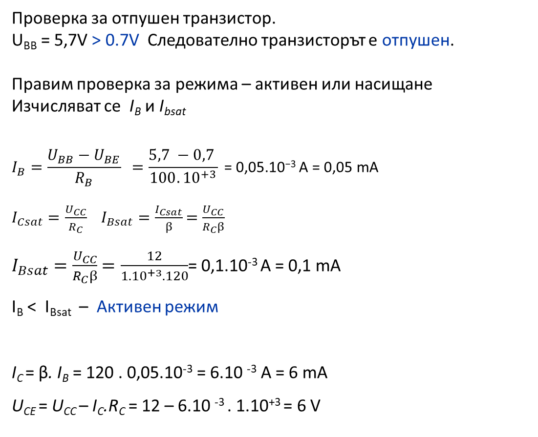
Задачи за постоянно-токов режим
Проверка за отпушен транзистор.
U_{BB} = 5,7V > 0.7V Следователно транзисторът е отпушен.
Правим проверка за режима – активен или насищане
Изчисляват се I_{B} и I_{bsat}
$$I_{B}=\frac{U_{BB}−U_{BE}}{R_{B}} =\frac{5,7 −0,7 }{100.{10}^{+3}}\text{ = 0}\text{,05}\text{.10}\text{−3 }\text{A}\text{ = 0}\text{,05} \text{mA}$$
$I_{Csat}=\frac{U_{CC}}{R_{C}}$ $I_{Bsat}=\frac{I_{Csat}}{β}$ = $\frac{U_{CC}}{R_{C}β}$
$I_{Bsat}=\frac{U_{CC}}{R_{C}β}$ $=\frac{12}{1.{10}^{+3}.120}$= 0,1.10⁻³ A = 0,1 mA
I_{B} < I_{Bsat} – Активен режим
I_{C} = β. I_{B} = 120 . 0,05.10⁻³ = 6.10 ⁻³ A = 6 mA
U_{CE} = U_{CC} – I_{C}.R_{C} = 12 – 6.10 ⁻³ . 1.10⁺³ = 6 V
U_{BB} = 5,7V, U_{CC} = 12V
R_{C} = 1k, R_{B} = 100k
β = 120
---
I_{C} = ?, U_{CE} = ?

Slide 12
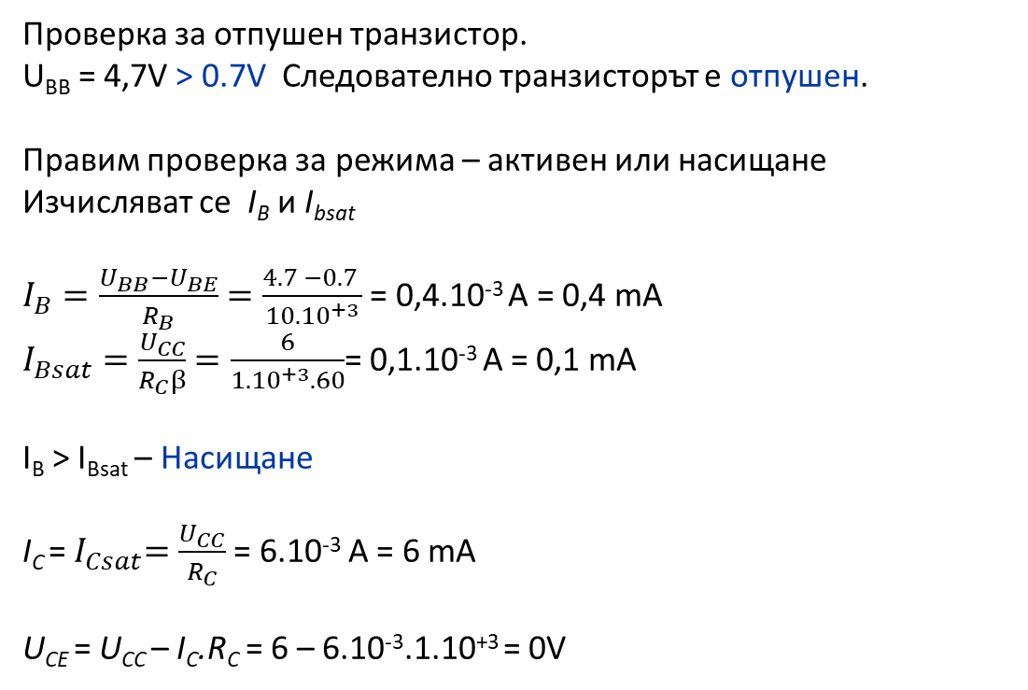
Задачи за постоянно-токов режим
Проверка за отпушен транзистор.
U_{BB} = 4,7V > 0.7V Следователно транзисторът е отпушен.
Правим проверка за режима – активен или насищане
Изчисляват се I_{B} и I_{bsat}
$I_{B}=\frac{U_{BB}−U_{BE}}{R_{B}}$ $=\frac{4.7 −0.7 }{10.{10}^{+3}}$ = 0,4.10⁻³ A = 0,4 mA
$I_{Bsat}=\frac{U_{CC}}{R_{C}β}$ $=\frac{6}{1.{10}^{+3}.60}$= 0,1.10⁻³ A = 0,1 mA
I_{B} > I_{Bsat} – Насищане
I_{C} =${ I}_{Csat}=\frac{U_{CC}}{R_{C}}$ = 6.10⁻³ A = 6 mA
U_{CE} = U_{CC} – I_{C}.R_{C} = 6 – 6.10⁻³.1.10⁺³ = 0V
U_{BB} = 4,7V, U_{CC} = 6V
R_{C} = 1k, R_{B} = 10k
β = 60
---
I_{C} = ?, U_{CE} = ?

Slide 13
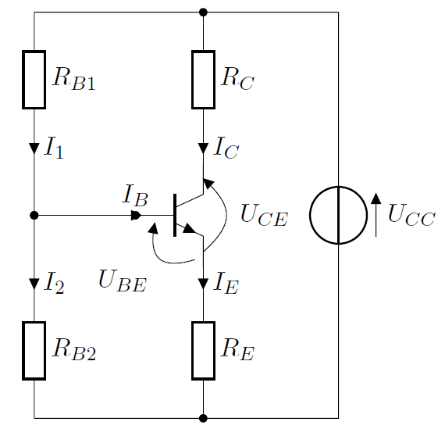
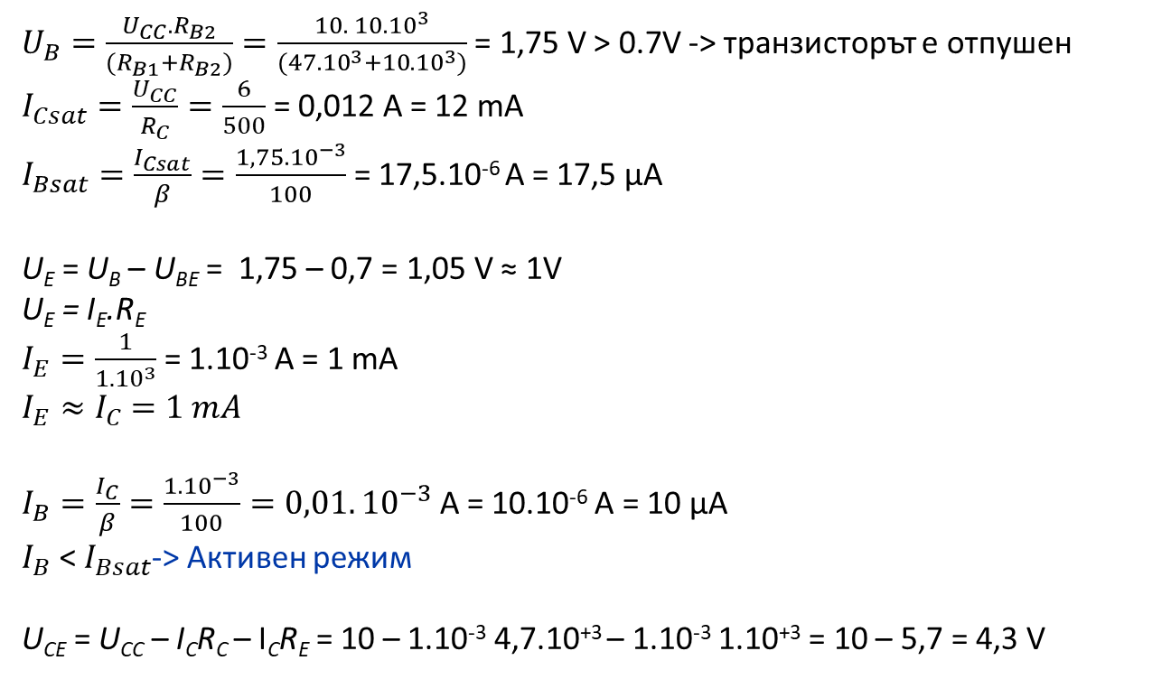
Задачи за постоянно-токов режим
$U_{B}=\frac{U_{CC}. R_{B2}}{(R_{B1}+R_{B2})}$ $=\frac{10. {10.10}^{3}}{({47.10}^{3}+10.{10}^{3})}$ = 1,75 V > 0.7V -> транзисторът е отпушен
$I_{Csat}=\frac{U_{CC}}{R_{C}}=\frac{6}{500}$ = 0,012 A = 12 mA
$I_{Bsat}=\frac{I_{Csat}}{β}=\frac{1,75.{10}^{−3}}{100}$ = 17,5.10⁻⁶ A = 17,5 µA
U_{E} = U_{B} – U_{BE} = 1,75 – 0,7 = 1,05 V ≈ 1V
U_{E} = I_{E}.R_{E}
$I_{E}=\frac{1}{1.{10}^{3}}$ = 1.10⁻³ A = 1 mA
$I_{E}≈I_{C}$ $=1 mA$
$I_{B}=\frac{I_{C}}{β}=\frac{1.{10}^{−3}}{100}=0,01.{10}^{−3}$ A = 10.10⁻⁶ A = 10 µA
$I_{B}$ < $I_{Bsat}$-> Активен режим
U_{CE} = U_{CC} – I_{C}R_{C} – I_{C}R_{E} = 10 – 1.10⁻³ 4,7.10⁺³ – 1.10⁻³ 1.10⁺³ = 10 – 5,7 = 4,3 V
U_{CC} = 10V
R_{C} = 4,7k, R_{B1} = 47k, R_{B2} = 10k, R_{E} = 1k
β = 100
---
I_{B} = ?, I_{C} = ?, U_{CE} = ?

Slide 14
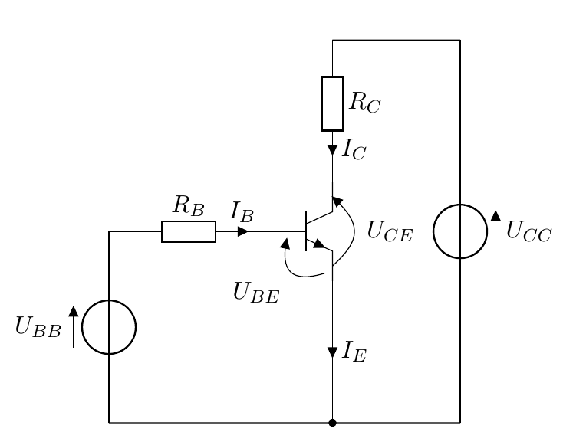
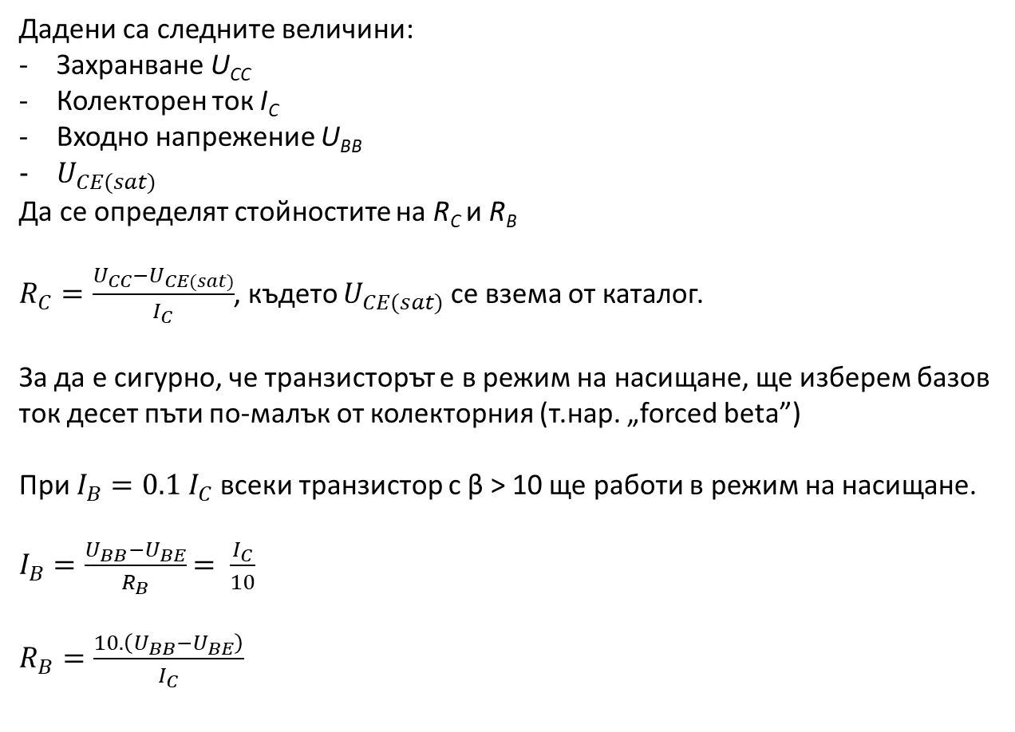
Проектиране на ключ с биполярен транзистор
Дадени са следните величини:
Захранване U_{CC}
Колекторен ток I_{C}
Входно напрежение U_{BB}
$U_{CE(sat)}$
Да се определят стойностите на R_{C} и R_{B}
$R_{C}=\frac{U_{CC}−U_{CE(sat)}}{I_{C}}$, където $U_{CE(sat)}$се взема от каталог.
За да е сигурно, че транзисторът е в режим на насищане, ще изберем базов ток десет пъти по-малък от колекторния (т.нар. „forced beta”)
При $I_{B}={0.1 I}_{C}$ всеки транзистор с β > 10 ще работи в режим на насищане.
$I_{B}=\frac{U_{BB}−U_{BE}}{R_{B}}$ $= \frac{I_{C}}{10}$
$R_{B}=\frac{10.\left(U_{BB}−U_{BE}\right)}{I_{C}}$

Slide 15
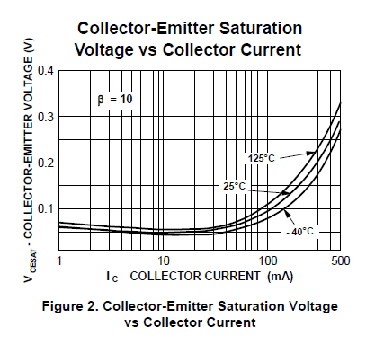
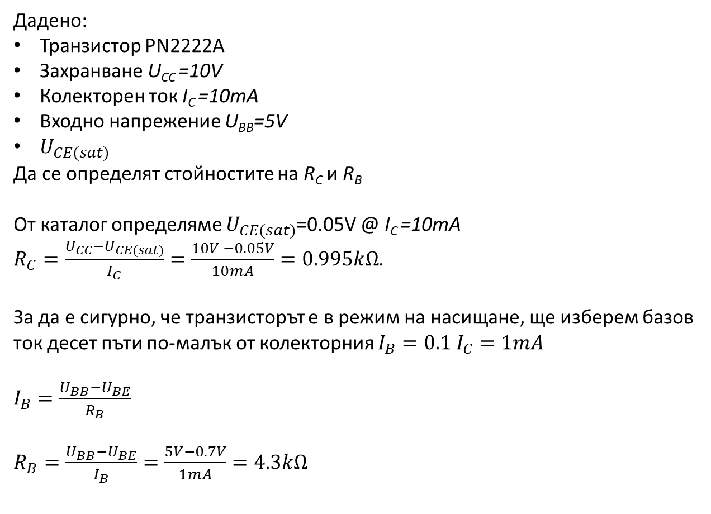
Проектиране на ключ с биполярен транзистор - пример
Дадено:
Транзистор PN2222А
Захранване U_{CC} =10V
Колекторен ток I_{C} =10mA
Входно напрежение U_{BB}=5V
$U_{CE(sat)}$
Да се определят стойностите на R_{C} и R_{B}
От каталог определяме $U_{CE(sat)}$=0.05V @ I_{C} =10mA
$R_{C}=\frac{U_{CC}−U_{CE(sat)}}{I_{C}}=\frac{10V −0.05V}{10mA}=0.995kΩ$.
За да е сигурно, че транзисторът е в режим на насищане, ще изберем базов ток десет пъти по-малък от колекторния $I_{B}={0.1 I}_{C}=1mA$
$I_{B}=\frac{U_{BB}−U_{BE}}{R_{B}}$
$R_{B}=\frac{U_{BB}−U_{BE}}{I_{B}}=\frac{5V−0.7V}{1mA}=4.3kΩ$

Slide 16
Бързодействие на ключ с биполярен транзисотр
Бързодействието на ключа зависи от продължителността на преходните процеси при превключване. Преходните процеси се дължат на:
Инерционността на процесите на пренасяне, натрупване и разнасяне на токоносителите в базата и колектора на транзистора
Времето, необходимо за презареждане на капацитетите на преходите
Наличието на паразитни капацитети на корпуса и индуктивности на изводите

Slide 17
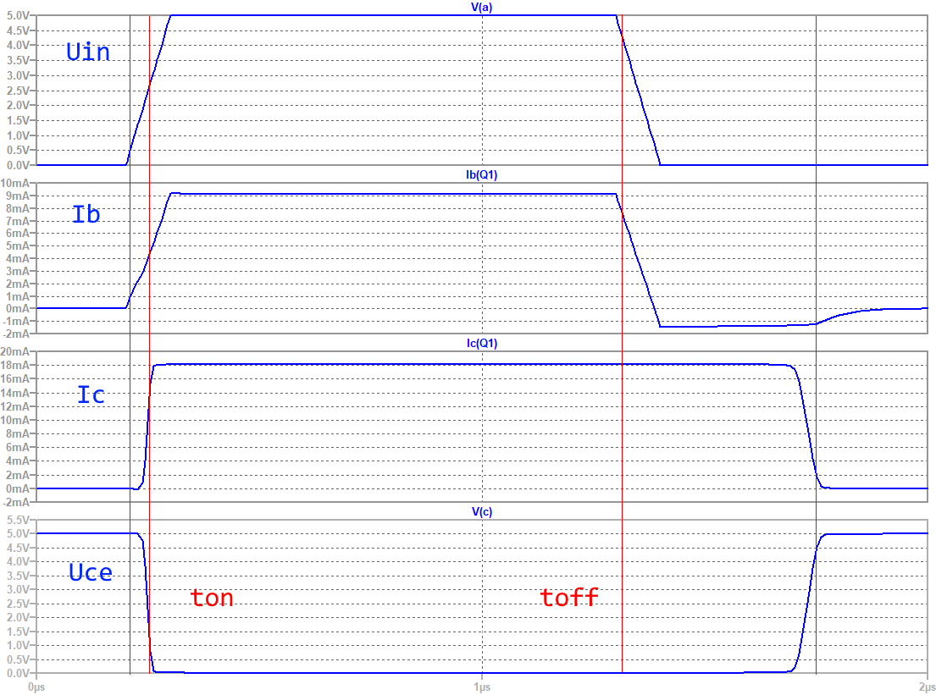
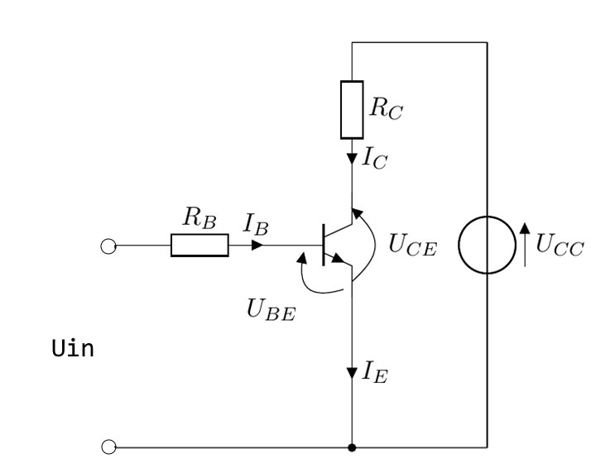
Преходни процеси при превключване

Slide 18
Преходни процеси при превключване
t_{d} – време на закъснение
(turn-on delay time) – от подаване на отпушващ импулс до достигане на i_{C} = 10% от I_{Csat}
t_{r} – време за нарастване
(rise time) – i_{C} нараства от 10% до 90% I_{Csat}
t_{s} – време на разнасяне на токоносителите от базата
(storage time) – от подаване на запушващ импулс до достигане на 90% I_{Csat}
t_{f} – време за спадане
(fall time) – времето спадане на iC от 90% до 10% I_{Csat}
i_{B}
I_{Bsat}
I_{B1} > I_{Bsat}
I_{Bsat}
I_{B2}
t
i_{C}
I_{Csat}
90% I_{Csat}
10% I_{Csat}
I_{CB0}
t
t_{d}
t_{r}
t_{s}
t_{f}
t_{on} = t_{d} + t_{r}
t_{off} = t_{s} + t_{f}

Slide 19
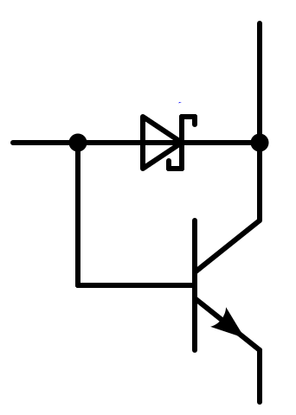
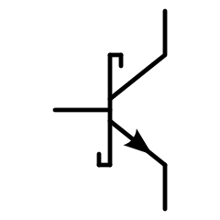
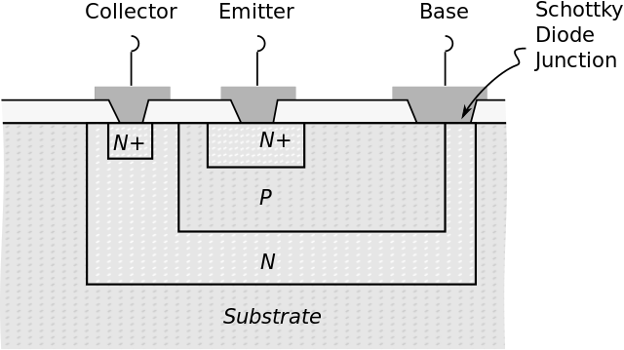
Импулсни параметри
Времената t_{S} и t_{f} зависят от I_{B} и от честотните свойства на транзистора (геометрични размери и време на живот)
Времето за разнасяне зависи от пълното количество носители натрупани в базата – т.е от степента на насищане N.
В интегралните схеми преходът база-колектор се шунтира с диод на Шотки, където U_{F} = 0,1 – 0,3 V. Това ограничава тока през колекторния преход при право включване и натрупването на токоносители, откъдето t_{S} рязко намалява.
При Шотки диода липсва инжекция на неосновни токоносители и той не допринася за натрупването им при право включване.

